Slide 1
Розробка вимог якості до пз на базі стандарту ISO 9126
Гаврилко Юрій, ПІ-14-1

Slide 2
Вимоги користувача
Приведемо приклад проектування вимог користувача на вимоги якості для «Системи з управління будівництвом». Нехай кінцевий користувач висунув наступні вимоги:
забезпечувати контроль якості будівництва й відслідковувати проблемні місця;
допускається непрацездатність протягом не більше 3 годин у рік;
інженер не професіонал з комп’ютерних технологій повинен протягом одного дня вміти розібратися в 80% функцій системи;
час реакції на зміну параметрів процесу виробництва не повинне перевищувати 0.1 с;
додавання підтримки нового етапу процесу виробництва не повинне коштувати більше $20000;
ПЗ повинне працювати на операційних системах Linux, Windows XP і MacOSX;

Slide 3
Вимоги користувачів у структурованому вигляді
Умовне позначення | Функція | Характеристика | Метрика
R1 | Обробка даних | Ефективність | секунда
R2 | Впровадження етапу | Ціна | $
R3 | Безперебійність | Безпека | год./рік
R4 | Ергономічність | Задоволеність | %
R5 | Робоче середовище | Операційна система | назва

Slide 4
Quality in use
Умовне позначення | Вимоги користувача | Характеристика | Атрибут | Метрика
А1 | R1 | Ефективність | Час реакції на зміну | Максимальний час реакції на зміни, секунда
А2 | R2 | Ціна | Вартість впровадження | Максимальна ціна на впровадження нового етапу будівництва, $
А3 | R3 | Безпека | Час відведений на збої | Максимальний час. Який передбачений на збої в системі, год./рік
А4 | R4 | Задоволеність | Час на вивчення функціоналу користувачем | Мінімальна кількість функціоналу, %
А5 | R5 | Операційна система | Робоче середовище системи | Назва операційної системи, назва

Slide 5
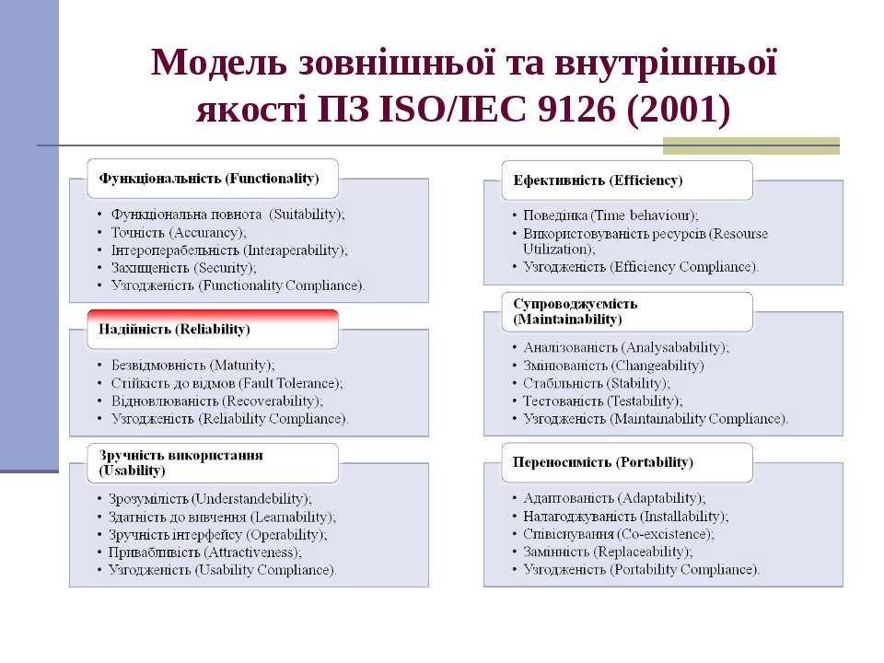
Загальна модель якості

Slide 6
Характеристики, підхарактеристики та атрибути зовнішньої якості
Характеристика | Підхарактеристика | Атрибут | Умовне позначення
Функціональність | Захищеність | Наявність механізму розприділення доступу | B1
 |  | Наявність апаратного захисту
 |  |  | B2
 | Відповідність | Наявність функціоналу для роботи з відслідковуванням будівництва
 |  |  | B3
Надійність | Відновлюваність | Наявність механізму резервного копіювання | B4
 |  | Наявність механізму повернення до попередніх змін | B5
Ефективність | Використання ресурсів | Багатопроцесорна обробка даних | B6
 |  | Використання кешу | B7
Практичність | Здатність до навчання | Інтерфейс спроектовано з допомогою сучасних звичних для користувача фреймворків | B8
 |  |  | B9
 |  | Наявність підказок при використанні елементів управління

Slide 7
Матриця кореляції №1
 | B1 | B2 | B3 | B4 | B5 | B6 | B7 | B8 | B9
A1 | -- | + | ++ | + | -- | ++ | ++ | -- | --
A2 | - | -- | -- | + | + | - | - | + | -
A3 | + | -- | -- | + | ++ | ++ | -- | -- | --
A4 | + | -- | -- | - | -- | - | -- | ++ | ++
A5 | -- | -- | + | -- | -- | -- | -- | -- | --

Slide 8
Найбільш суттєві атрибути зовнішньої якості
Атрибут повинен мати від 3 і більше знаків +:
B3 Наявність функціоналу для роботи з відслідковуванням будівництва
B4 Наявність механізму резервного копіювання
B5 Наявність механізму повернення до попередніх змін
B6 Багатопроцесорна обробка даних
B8 Інтерфейс спроектовано з допомогою сучасних звичних для користувача фреймворків

Slide 9
Характеристики, підхарактеристики та атрибути внутрішньої якості
Характеристика | Підхарактеристика | Атрибут | Умовне позначення
Надійність | Відновлюваність | Наявність механізму повернення до попереднього стану | С1
 |  | Ефективність запису даних при резервному копіюванні | С2
Ефективність | Використання ресурсів | Загально частота процесорів | С3
 |  | Використання оперативної пам'яті | С4
 |  | Пропускна здатність мережі | С5

Slide 10
Матриця кореляції №2
 | С1 | С2 | С3 | С4 | С5
B3 | - | - | ++ | - | -
B4 | - | ++ | + | + | +
B5 | ++ | - | ++ | - | -
B6 | + | + | ++ | -- | --
B8 | -- | -- | -- | ++ | --

Slide 11
Найбільш суттєві атрибути внутрішньої якості
Атрибут повинен мати від 3 і більше знаків +:
С1 Наявність механізму повернення до попереднього стану
С2 Ефективність запису даних при резервному копіюванні
С3 Загально частота процесорів
С4 Використання оперативної пам'яті

Slide 12
Висновки
Виконуючи дану лабораторну роботу, ми ознайомилися з поняттям якість ПЗ, стандартом ISO 9126 та характеристиками якості. Навчилися відображати вимоги якості кінцевого споживача на характеристики якості ПЗ, які можна контролювати на етапах ЖЦ Пз при проектування, а також при сертифікації і виборі конкретного варіанта ПЗ на ринку

